Slide 1
مفهوم الأدب المقارَن

Slide 2
مـــــــــــــــــــــــــــــــدخل
سيؤدي تاريخ الأدب المقارن إلى زيادة الوعي لدى كلّ منا، فرنسيين، و إنجليز، و ألمان، بالخصائص الوطنية المميزة لكتابنا الكبار. إنّنا نحقق أنفسنا بالتعارض، و نتحدّد بمقارنة أنفسنا بالآخرين، إنّنا لا نعرف أنفسنا عندما لا نعرف إلاّ أنفسنا
ferdinand Brunetière1906-1849
فرديناند برونيتييـــــــــــــــــر

Slide 3
محاور المحاضرة
1- إشكالية المصطلح
2-المفاهيم الرئيسة للأدب المقارن:
أ-المفهوم الأول (الأدب الشفوي المقارن)
ب-المفهوم الثاني(التأثير و التأثر)
ج-المفهوم الثالث(الأدب العالمي و العام)
د-المفهوم الرابع(اتجاهات معاصرة)
3-فروع الدراسة المقارنة
4-أهميـــــــــــة الأدب المقارَن: أ-خدمة الأدب القومي
ب-خدمة حركة الأدب العالمي
ج-الإسهام في تطوير بعض الفروع المعرفية

Slide 4
تعـــــــريف الأدب المقـــــــــارن
La littérature Comparée
Comparative literature

Slide 5
العلم الذي يدرس العلاقات بين الآداب القومية المختلفة في تأثيرها و تأثرها. أو بتعبير أكثر بساطة: العلم الذي يحاول أن يتخطى الحدود القومية ليعرف ما عند الآخرين، ما هو أصيل من آدابهم، و ما أخذوه عن غيرهم. وفي محاولته هذه يستكشف عاداتهم و تقاليدهم، و يسهم في التعريف بهم لمن يجهلهم. إنّه في غايته البعيدة دعوة إلى التفاهم و التعاون.
و المقارنة كعلم له منهج و قواعد وليدة النصف الثاني من القرن التاسع عشر، إلاّ أنها كظاهرة قديمة قدم الأدب نفسه.

Slide 6
إشكالية المصطلح
بول فان تييغم Paul Van Tieghem 1871 -1948:
اعترف أن هذا المصطلح غير دقيق الدلالة على موضوعه، و أن هناك تعابير أخرى أصح وأوضح، و من التسميات التي اقترحت: ـ الآداب الحديثة المقارنة ـ تاريخ الأدب المقارن ـ التاريخ الأدبي المقارن تاريخ الآداب المقارن تاريخ المقارنة.
.

Slide 7
. و من المصطلحات التي اقترحت و دلت دلالة دقيقة على المقصود بهذا البحث الأدبي عند مبتكريه مصطلح تاريخ العلاقات الأدبية الدولية الذي اقترحه ماريوس فرنسوا غويار- M.F.GUYARD1921-2011
لأن الأدب المقارن هو في الأصل تاريخ أدبي، يتتبع العلاقات بين الآداب و آليات التأثير و التأثر.

Slide 8
كما يثير بعض الدارسين قضية المصطلح باللغة العربية :فهل هو مقارِن (بالكسر) أم مقارَن(بالفتح)؟ و الحق أن المصطلح الفرنسي la litérature Comparée مبني على صيغة اسم المفعول فهو مقارَن
أما التسمية الإنجليزية Comparative
فيمكن أن تترجم بـ: مقارني ، و هي صفة من المقارنة. و منها اشتُقت التسمية النوعية لعملية المقارنة Comparativism، و يقابلها بالعربية مصطلح المقارنــي و هذا المصطلح كثير الورود في كتابات العقدين الأخيرين، و لا سيما عند هنــري رمــــاك H.REMAK1916-2009

Slide 9
أ-المفهوم الأوّل(التأثير و التأثر):
و الحقل الأوّل لدراسة الأدب المقارن هو دراسة الصلات بين أدبين أو أكثر. و هو المفهوم الأساسي الذي غلب على الأدب المقارن منذ نشأته. و قد تشدّد الفرنسيون في حصر الأدب المقارن بهذا الحقل و ركّزوا على دراسة آثار الآداب المختلفة من ناحية علاقاتها بعضها ببعض. و فرّقوا بين المقارنات الأدبية غير القائمة على الصلات و العلاقات، و بين الأدب المقارن الذي يعتمد على مفهوم التأثير و التأثّر من خلال الصلات الواقعية بين الآداب و الأدباء من بلدان مختلفة.

Slide 10
ب-المفهوم الثاني(الأدب العالمي و العام):
يحاول هذا المفهوم مطابقة الأدب المقارن مع دراسة الأدب في شموله أو مطابقته مع الأدب العالمي– Weltliteraur وهو مصطلح من وضع الشاعر الألماني غوته-GOETHE
و يعني أنّ الأدب ينبغي أن يدرس على اتساع القارات الخمس كلّها، و استعمل المصطلح ليُبشّر بزمان تصبح فيه كل الآداب أدبا واحدا. كما يحمل المصطلح معنى آخر : و هو الروائع العظيمة ذات السحر المستمرّ التي تجمع آثار دانتي و شكسبير و طاغور و ماركيز... لأنّها مقروءة في أنحاء العالم، و في كل عصر و معترف بقيمتها الفنية و الفكرية.

Slide 11
لكن الأدب المقارن يعني شيئا آخر؛ فهو اثنيني أي يدرس العلاقة بين أدب و آخر/ بين طرفين اثنين، في حين يدرس الأدب العالمي الأدب في عالمه الأرحب متجاوزا بذلك الاثنينية.

Slide 12
ج-المفهوم الثالث(اتجاهات معاصرة)
توسّعت كثيرا في مفهوم الأدب المقارن ليشمل المقارنة بين الآداب المختلفة مع التجاوز عن شرط وجود علاقة تبادلية بينها، و من المعاصرين من يسند إلى الأدب المقارن مهمة دراسة العلاقات بين الأدب و فروع المعرفة الأخرى و لاسيما في مجال الفنون و العلوم الإنسانية، إنّه عندهم:"مقارنة أدب معين مع أدب آخر أو آداب أخرى، و مقارنة الأدب بمناطق أخرى من التعبير الإنساني.

Slide 13
و يطالب هؤلاء –منهم رماك-REMAK بأن تتوسّع نظرة الأدب المقارن لتشمل البحث عن المشابهات في الأفكار الأدبية و في الذوق الجمالي، لأنّه بغير ذلك لا يكون الأدب المقارن فعالية حية مرتبطة بقضايا العصر. و هم لا يشترطون وجود علاقة تاريخية أو تأثر و تأثير في منطقة الأدب المقارن ، إنّما يعتبرون المشابهات الجمالية و الذوقية أساسا للبحث و وسيلة لاكتشاف العنصر المشترك على مستوى الإنسانية

Slide 14
فروع الدراسة الأدبية المقارنـــــــــــــــــــــــة

Slide 15
-عوامل انتقال الأدب من لغة إلى لغة، و المتمثلة في الكتب و المؤلفين، و إلى حدّ ما المترجمين.
-دراسة الأجناس الأدبية، و انتقالها ما بين الآداب القومية المختلفة.
-دراسة الموضوعات الأدبية.
-تأثير كاتب ما من أمّة في أدب أمة أخرى.
(كلا الأديبين ينتمي إلى وطن مختلف، و إلى لغة مباينة، و إلى حقبة غير الأخرى، و إلى مذهب فني مستقلّ، و مع ذلك فسوف يلتقيان عند أشياء، و يختلفان في غيرها اختلافا شديدا، و هذا الاختلاف الشديد دليل قرب، و ملمح تلاق، و ليس وليد تناقض أو أبعاد، لأن طرفي الدائرة يلتقيان عند نقطة، و يفترقان عندها أيضا).

Slide 16
-دراسة مصادر الكاتب-و مثل هذه الدراسة عادة ما تأتي ضمنيّا-
-دراسة التيارات الفكرية.
-دراسة الشخصيات الأدبية المتخيلة والنماذج البشرية المختلفة.
-دراسة بلد ما و متعلقاته كما يصوره أدب أمة أخرى.

Slide 17
أهمية دراسة الأدب المقارن

Slide 18
أ- خدمة الأدب القومي:
من الخدمات التي يقدمها الأدب المقارن للأدب القومي هي:
التخفيف من حدة التعصب للغة والأدب القومي، هذا التعصب الذي كثيرا ما يؤدي إلى عزلة الأدب واللغة القومية عن تيارات الفكر والثقافة المفيدة التي تساعد على إثرائه.
تحديد المستوى الحقيقي للأدب القومي.
المساعدة على التمييز بين ماهو قومي أصيل وبين ما هو أجنبي دخيل على أي أدب قومي.

Slide 19
توسيع الدائرة التي يدور في فلكها الأدب القومي سواء من حيث الأجناس الأدبية أومن حيث الموضوعات التي يعالجها الأدب القومي و الأفكار التي تتردد بين الأدباء في ثقافة معينة، فالأدب المقارن يفتح العيون على ألوان جديدة من أجناس و أفكار متداولة في آداب أخرى خارجية،

Slide 20
ب- خدمة حركة الأدب العالمي :
يسمح الأدب المقارن بدراسة الظواهر الأدبية التي لم يقتصر وجودها على أدب قومي واحد بل التي انتشرت في مختلف ثقافات العالم، كالمدرسة الكلاسيكية التي سيطرت على جميع الآداب الأوروبية طوال القرنين السابع عشر والثامن عشر، وهنا ينبغي على الباحث دراسة الحركة نفسها وماذا تعني ثم يدرس الظروف التي أدت إلى خلقها وأين وجدت لأول مرة وما أهم مميزتها في بداية ظهورها ثم إلى أين انتقلت وما الجديد الذي اكتسبته هذه الحركة في كل بلد مرت به ثم يدرس الباحث أسباب أفول نجم الحركة في كل بلد مرت به وكيف أفسحت المجال فيما بعد إلى الحركات التي جاءت بعدها.

Slide 21
تسمح هذه الدراسات على زيادة التفاهم بين الشعوب وتقريب وجهات النظر بين الأمم المختلفة، إذ أن اطلاع الشعوب على آداب أمم أخرى يعد بمثابة نافذة تتطلع من خلالها على عادات وتقاليد تلك الأمم ولا شك أن هذا سيؤدي إلى توطيد العلاقات وتعميق الصلات بين الثقافات و الأمم.

Slide 22
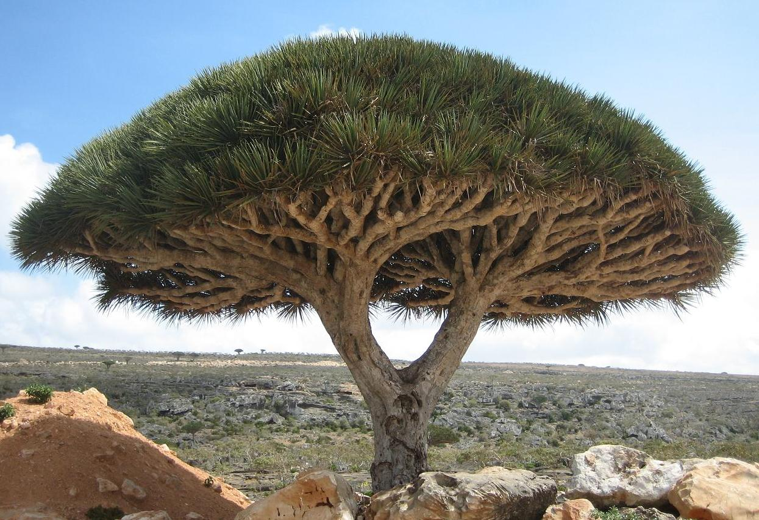
ج– الإسهام في تطوير بعض الفروع المعرفية الأدبية:
1- النقد الأدبي:
لا يمكن للناقد أن يكشف عن القيم الفنية في عمل معين إلا إذا استطاع أن يحل رموز هذا العمل بالكشف عن المنابع والمؤثرات التي انتقلت إلى الكاتب أو الشاعر من الآداب الأخرى.و لا يمكنه تحقيق ذلك إلا عن طريق رجوعه إلى الأدب المقارن

Slide 23
2- التاريخ الأدبي:
لم يعد- ضمن الأدب المقارن- يُنظر إلى كل أدب قومي على أنه منعزل عن الآداب الأخرى بل أصبح على المؤرخ للأدب أن يتابع صلات الأدب الذي يؤرخ له بالآداب الأخـــرى (الأجنبية عنه ) ومدى تأثره بالحركات الأدبية العالمية.

Slide 24
الأدب العالـــــمي :هو الأدب الذي ارتقى إلى مستوى العالمية، واجتاز الحدود بين الدول، وترجم إلى كثير من لغات العالم، وحقق وشهرة كبيرة، بفضل ما يمتلك من خصائص فنية، تتمثل في تعبيره عن قضايا تهم الإنسان، مثل أدب: وليم شكسبير أو تولستوي أو فكتور هيجو أو آرنست همنغواي أو ماركيز. ومثل هذا الفهم لهذا المصطلح غير بعيد عن المعنى الذي قال به الشاعر الألماني غوته«1749-1832» وهو أول من استخدم مصطلح «الأدب العالمي» literatur - the literature of the world Welt ويعني غوته بهذا المصطلح الأدب، ولاسيما الشعر، الذي يرتقى إلى مستوى الإنسانية في موضوعاته وفنه، ولا يتخلى عن بعده القومي أو الوطني أو المحلي، ويحلم غوته بأن آداب الأمم سوف تلتقي ذات يوم في هذا الأدب العالمي، ولكن من غير أن تتخلى عن خصائصها المحلية ومن غير أن تذوب في وحدة الأدب، فهو لقاء إنساني، وهذا المصطلح هو قرين مصطلح الأدب المقارن .

Slide 25
الأدب القومي:
الأدب المقارن:
الأدب العـــام:
ظاهرة الاغتراب و التمرد في الشعر العربي
تأثير الشاعر شلّي على الشعراء العرب المعاصرين
الرواية العاطفية في أوروبا بتأثير روسو و ريتشارد سون.
Notes:
الأدب العام / تاريخ الأدب العام يتناول الأبحاث المشتركة بين عدّة آداب إما في علاقاتها المتبادلة وإما في مطابقتها و الأدب العام مخصّص لدراسة تطورات في عدد أكبر من البلدان التي تُشكّل وحدة عضوية
الأدب العام يتناول ظاهرة أوسع رقعة لكنها أقصر مدة.

Slide 26
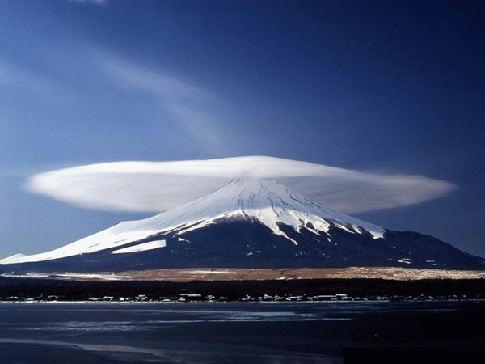
قائمة المراجع التي يمكن الاعتماد عليها:
1-الطاهر أحمد مكّي: في الأدب المقارن دراسات نظرية و تطبيقية 810/128
2-فرانسيس كلودون:الوجيز في الأدب المقارن810/113
3-شفيع السيد:فصول من الأدب المقارن 810/428
4-نجم عبد الله كاظم: في الأدب المقارن مقدمات للتطبيق810/906
5-أحمد درويش:نظرية الأدب المقارن و تجلياتها في الأدب العربي810/30
6-حسام الخطيب: آفاق الأدب المقارن عربيا و عالميا810/482
7-طه ندا: الأدب المقارن 810/32
8- سعد البازعي و ميجان الرويلي: دليل الناقد الأدبي

Slide 27
« Kindness is like snow;It beautifies every thing it covers ». Gibran Khalil Gibran

